Slide 1

DO JUIZ E DOS AUXILIARES DA JUSTIÇA IMPEDIMENTO E SUSPEIÇÃO
2026-1

Slide 2
DO JUIZ
PAPEL DO JUIZ: Art. 139: O juiz dirige o processo, garantindo igualdade entre as partes, duração razoável, repressão a atos abusivos, cumprimento das decisões, incentivo à autocomposição, adequação de prazos e provas, além de sanear vícios processuais e manter a ordem.
O MAGISTRADO NÃO PODE DEIXAR DE SENTENCIAR: Art. 140. O JUIZ NÃO SE EXIME de decidir sob a alegação de lacuna ou obscuridade do ordenamento jurídico e deve respeitar o PRINCÍPIO DA CONGRUÊNCIA: Art. 141. O juiz decidirá o mérito nos LIMITES PROPOSTOS PELAS PARTES, sendo-lhe VEDADO conhecer de questões não suscitadas a cujo respeito a lei exige iniciativa da parte. Nos termos do ART. 203 do CPC os PRONUNCIAMENTOS do juiz consistem em:
SENTENÇA § 1º: o juiz põe fim à fase cognitiva ou extingue a execução.
DECISÃO INTERLOCUTÓRIA § 2º: o juiz resolve questão no processo sem encerrá-lo.
DESPACHO § 3º: ato de mero impulso processual do juiz.
ATOS MERAMENTE ORDINATÓRIOS § 4º: praticados pelo servidor sem cunho decisório.
ACÓRDÃO é a decisão colegiada dos tribunais – ART. 204 do CPC
DECISÃO MONOCRÁTICA: decisão de Relator em qualquer tribunal
DAS CARTAS – COMUNICAÇÃO ENTRE JUÍZES
ORDEM: hierarquia: Quem envia: Tribunal; para quem: Juiz de 1º grau a ele subordinado. Finalidade: Determinar o cumprimento de ato processual. Há hierarquia: Exemplo: Tribunal manda juiz ouvir uma testemunha..
PRECATÓRIA: Quem envia: Juiz; para quem: Outro juiz (mesma hierarquia). Finalidade: Prática de ato fora da sua competência territorial. Não há hierarquia (juízes são iguais): Exemplo: Juiz de SP pede a um juiz do RJ para citar o réu.
ROGATÓRIA: Quem envia: Autoridade judicial brasileira; para quem: Autoridade estrangeira. Finalidade: Prática de ato processual no exterior Envolve soberania internacional: exemplo: Citação de réu que mora fora do Brasil.
ARBITRAL: Quem envia: Árbitro, para quem: Poder Judiciário. Finalidade: Solicitar ato que o árbitro não pode praticar (coercitivo). Integra arbitragem + Judiciário: exemplo: Árbitro pede condução coercitiva de testemunha.

Slide 3
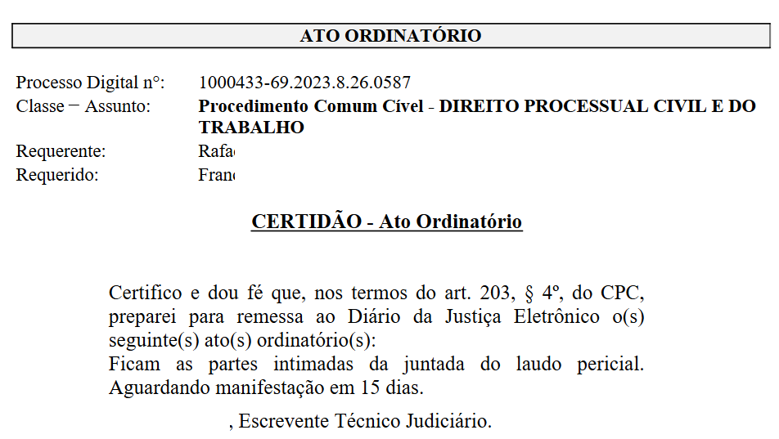
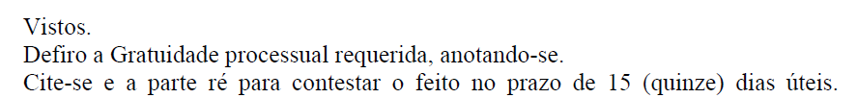
-

Slide 4
Art. 149. SÃO AUXILIARES DA JUSTIÇA, além de outros cujas atribuições sejam determinadas pelas normas de organização judiciária, o escrivão, o chefe de secretaria, o oficial de justiça, o perito, o depositário, o administrador, o intérprete, o tradutor, o mediador, o conciliador judicial, o partidor, o distribuidor, o contabilista e o regulador de avarias.
OFICIAL DE JUSTIÇA – OS ATOS TEM FÉ PÚBLICA E PRATICA ATOS EXTERNOS: Art. 154. INCUMBE ao oficial de justiça: I - fazer pessoalmente citações, prisões, penhoras, arrestos e demais diligências próprias do seu ofício, SEMPRE QUE POSSÍVEL NA PRESENÇA DE 2 (DUAS) TESTEMUNHAS, certificando no mandado o ocorrido, com menção ao lugar, ao dia e à hora; II - executar as ordens do juiz a que estiver subordinado; III - entregar o mandado em cartório após seu cumprimento; IV - auxiliar o juiz na manutenção da ordem; V - efetuar avaliações, quando for o caso; VI - certificar, em mandado, proposta de autocomposição apresentada por qualquer das partes, na ocasião de realização de ato de comunicação que lhe couber.

Slide 5
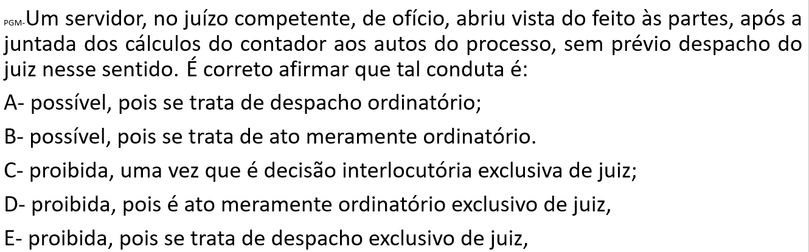
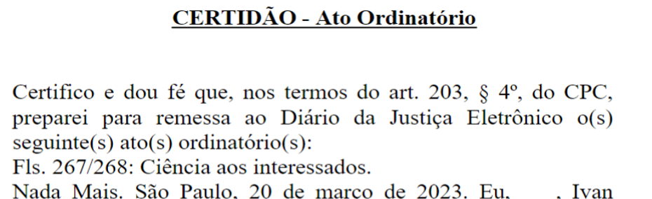
ESCRIVÃO OU CHEFE DE SECRETARIA – ATOS INTERNOS
Art. 152. Incumbe ao ESCRIVÃO ou ao CHEFE DE SECRETARIA: I - redigir, na forma legal, os ofícios, os mandados, as cartas precatórias e os demais atos que pertençam ao seu ofício; II - efetivar as ordens judiciais, realizar citações e intimações, bem como praticar todos os demais atos que lhe forem atribuídos pelas normas de organização judiciária; III - comparecer às audiências ou, não podendo fazê-lo, designar servidor para substituí-lo; IV - MANTER SOB SUA GUARDA E RESPONSABILIDADE OS AUTOS, não permitindo que saiam do cartório, exceto: a) quando tenham de seguir à conclusão do juiz; b) com VISTA a procurador, à Defensoria Pública, ao Ministério Público ou à Fazenda Pública; c) quando devam ser remetidos ao contabilista ou ao partidor; d) quando forem remetidos a outro juízo em razão da modificação da competência; V - fornecer certidão de qualquer ato ou termo do processo, independentemente de despacho, observadas as disposições referentes ao segredo de justiça; VI - praticar, de ofício, os atos meramente ordinatórios. § 1º O juiz titular editará ato a fim de regulamentar a atribuição prevista no inciso VI. § 2º No impedimento do escrivão ou chefe de secretaria, o juiz convocará substituto e, não o havendo, nomeará pessoa idônea para o ato.
-
-

Slide 6
QUESTÃO
PGM-Um servidor, no juízo competente, de ofício, abriu vista do feito às partes, após a juntada dos cálculos do contador aos autos do processo, sem prévio despacho do juiz nesse sentido. É correto afirmar que tal conduta é:
A- possível, pois se trata de despacho ordinatório;
B- possível, pois se trata de ato meramente ordinatório.
C- proibida, uma vez que é decisão interlocutória exclusiva de juiz;
D- proibida, pois é ato meramente ordinatório exclusivo de juiz,
E- proibida, pois se trata de despacho exclusivo de juiz,

Slide 7
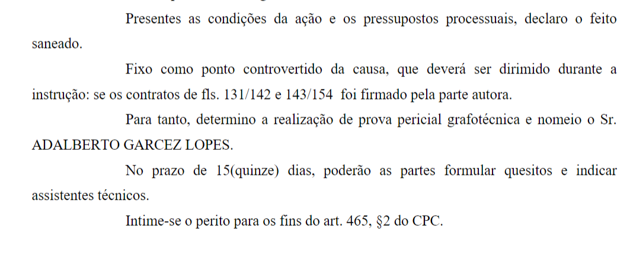
DO PERITO: https://www.tjsp.jus.br/auxiliaresjustica/auxiliarjustica/consultapublica
Art. 156. O juiz será assistido por perito quando a prova do fato depender de conhecimento técnico ou científico.
O perito auxilia o juiz quando a prova exige conhecimento técnico ou científico. Ele é nomeado entre profissionais cadastrados no tribunal, podendo ser de livre escolha do juiz se não houver cadastro local. Deve cumprir o encargo com diligência, podendo se escusar em até 15 dias por motivo legítimo.
-

Slide 8
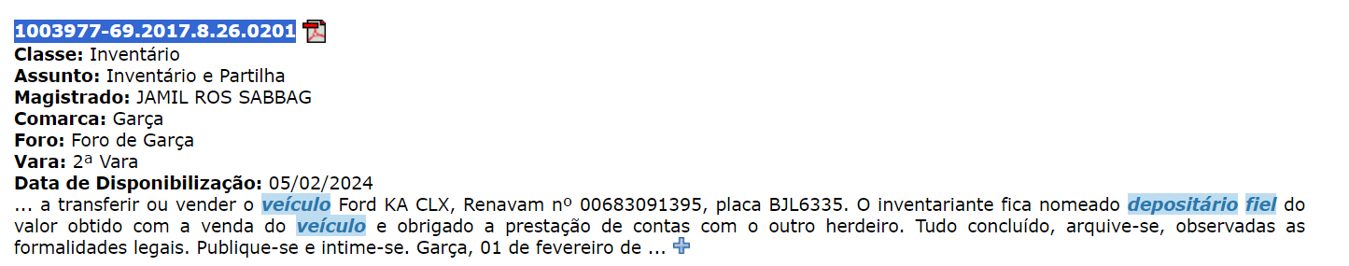
DO DEPOSITÁRIO E DO ADMINISTRADOR
DEVER DE GUARDA E CONSERVAÇÃO DE BENS PELO ADMINISTRADOR
Art. 159. A guarda e a conservação de bens penhorados, arrestados, sequestrados ou arrecadados serão confiadas a depositário ou a administrador, não dispondo a lei de outro modo.
Súmula Vinculante 25 do STF: “É ilícita a prisão civil de depositário infiel, qualquer que seja a modalidade do depósito.”
TRABALHO REMUNERADO - DECISÃO FUNDAMENTADA PELO JUIZ (ART. 93, IX, CF/88)
Art. 160. Por seu trabalho o depositário ou o administrador perceberá remuneração que o juiz fixará levando em conta a situação dos bens, ao tempo do serviço e às dificuldades de sua execução. Parágrafo único. O juiz poderá nomear um ou mais prepostos por indicação do depositário ou do administrador.
-

Slide 9
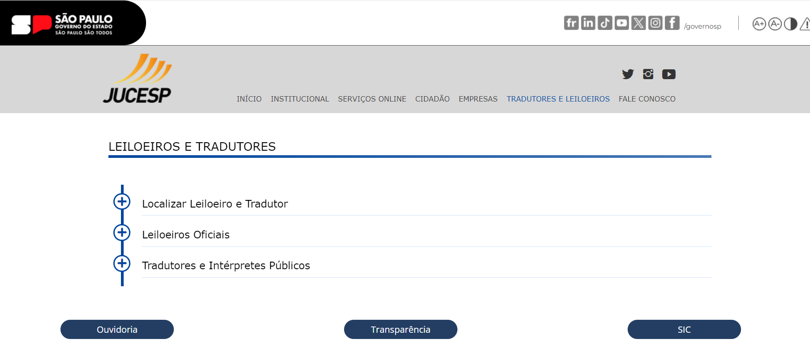
DO INTÉRPRETE E DO TRADUTOR
Art. 162. O juiz nomeará intérprete ou tradutor QUANDO NECESSÁRIO PARA:
I - traduzir documento redigido em língua estrangeira;
II - verter para o português as declarações das partes e das testemunhas que não conhecerem o idioma nacional
III - realizar a INTERPRETAÇÃO SIMULTÂNEA dos depoimentos das partes e testemunhas com deficiência auditiva que se comuniquem por meio da Língua Brasileira de Sinais, ou equivalente, quando assim for solicitado.
https://www.institucional.jucesp.sp.gov.br/tradutores-leiloeiros.html
-

Slide 10
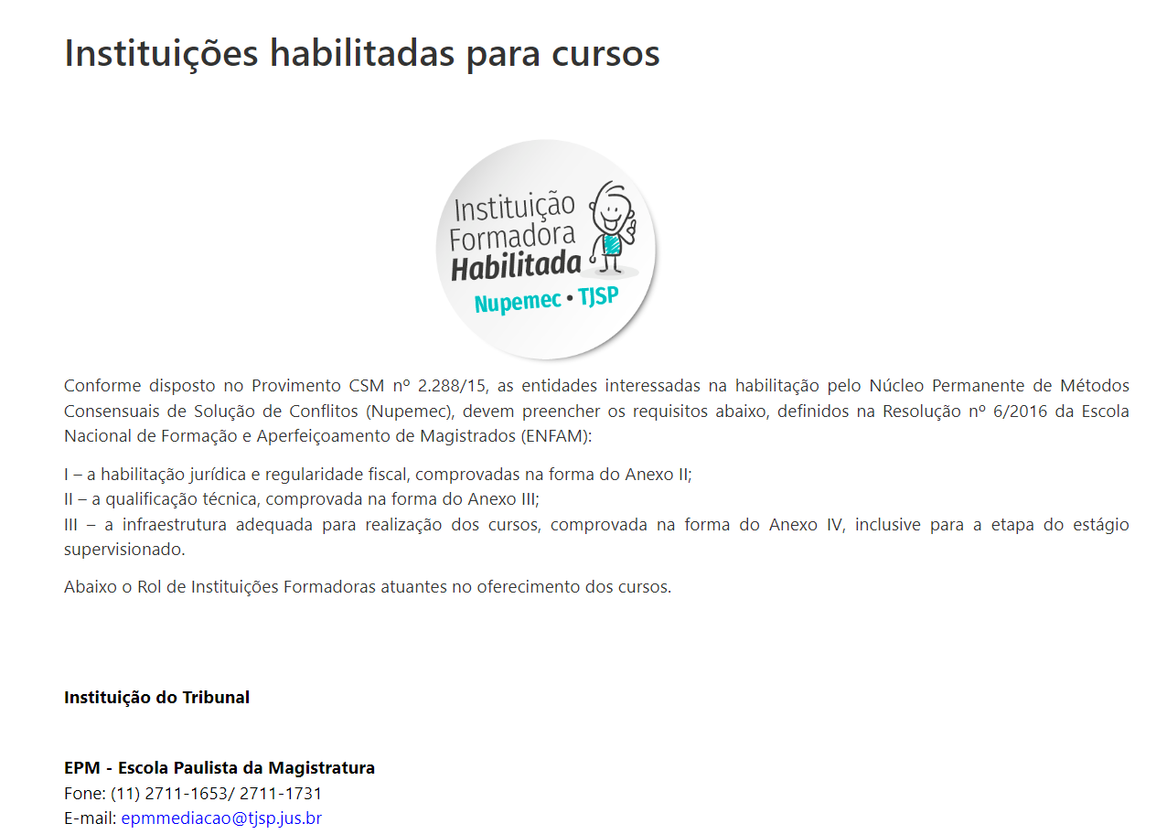
DOS CONCILIADORES E MEDIADORES JUDICIAIS - Meios alternativos SOLUÇÃO DE CONFLITOS
ART. 319 (Emenda à inicial) - Art. 334, § 8º O não comparecimento injustificado do autor ou do réu à audiência de conciliação é considerado ato atentatório à dignidade da justiça e será sancionado com MULTA de até dois por cento da vantagem econômica pretendida ou do valor da causa, revertida em favor da União ou do Estado.
Art. 165: CEJUSC Solicitação de Conciliação Pré-Processual https://www.tjsp.jus.br/Conciliacao (Os tribunais devem criar Centros Judiciários de Solução de Conflitos (CEJUSCs) para realizar audiências de conciliação e mediação, incentivando que as próprias partes resolvam o conflito por acordo - autocomposição).
CONCILIAÇÃO: Usada quando não existe vínculo anterior entre as partes. O conciliador pode sugerir soluções para resolver o conflito. Não pode pressionar ou constranger as partes a aceitar acordo.✅ Exemplo: Um cliente compra uma TV que veio com defeito e processa a loja. Na audiência, o conciliador sugere: troca da TV ou devolução do dinheiro. As partes aceitam e fazem acordo.
MEDIAÇÃO: Usada quando existe vínculo anterior entre as partes. O mediador não sugere solução; ele facilita o diálogo para que as próprias partes encontrem o acordo.✅ Exemplo: Dois irmãos discutem judicialmente a divisão de uma herança. O mediador conduz a conversa para que eles compreendam os interesses de cada um e eles mesmos chegam a um acordo. Trata-se de uma relação continuada (família, sociedade, vizinhança etc.).
www.tjsp.jus.br/Conciliacao/Nucleo/Instituicoes
-

Slide 11
DO MINISTÉRIO PÚBLICO
ATRIBUIÇÃO CONSTITUCIONAL ART. 127 CF: ART. 177. O MINISTÉRIO PÚBLICO EXERCERÁ O DIREITO DE AÇÃO EM CONFORMIDADE COM SUAS ATRIBUIÇÕES CONSTITUCIONAIS.
Art. 176. O Ministério Público atuará na defesa da ordem jurídica, do regime democrático e dos interesses e direitos sociais e individuais indisponíveis.
Art. 178. O Ministério Público será intimado para, no prazo de 30 dias, intervir COMO FISCAL DA ORDEM JURÍDICA nas hipóteses previstas em lei ou na Constituição Federal e nos processos que envolvam:
I - interesse público ou social;
II - interesse de incapaz (VER ARTS. 3º e 4º CC);
III - litígios coletivos pela posse de terra rural ou urbana.
P.Ú.. A participação da Fazenda Pública não configura, por si só, hipótese de intervenção do Ministério Público.
EXEMPLOS: ação alimentos, defesa do meio ambiente, infância e juventude, extinção de fundação, investigação de paternidade, interdição etc.
Art. 179. Nos casos de intervenção como fiscal da ordem jurídica, o Ministério Público: I - terá vista dos autos DEPOIS das partes, sendo intimado de todos os atos do processo; II - poderá produzir provas, requerer as medidas processuais pertinentes e recorrer.
PRAZO DOBRADO: Art. 180. O Ministério Público gozará de prazo em dobro
LEGITIMIDADE EXTRAORDINÁRIA (SUBSTITUTO PROCESSUAL): SÚMULA Nº 594 STJ: “O Ministério Público tem legitimidade ativa para ajuizar ação de alimentos em proveito de criança ou adolescente independentemente do exercício do poder familiar dos pais, ou do fato de o menor se encontrar nas SITUAÇÕES DE RISCO descritas no art. 98 do Estatuto da Criança e do Adolescente, ou de quaisquer outros questionamentos acerca da existência ou eficiência da Defensoria Pública na comarca.”
-
PRÁTICA:

Slide 12
DA ADVOCACIA PÚBLICA
ADVOGADO DA FAZENDA PÚBLICA É CHAMADO DE “PROCURADOR”
Art. 182. Incumbe à Advocacia Pública, na forma da lei, defender e promover os interesses públicos da União, dos Estados, do Distrito Federal e dos Municípios, por meio da representação judicial, em todos os âmbitos federativos, das pessoas jurídicas de direito público que integram a administração direta e indireta.
PRAZO DOBRADO : Art. 183. A União, os Estados, o Distrito Federal, os Municípios e suas respectivas autarquias e fundações de direito público gozarão de prazo em dobro
DEFENSORIA PÚBLICA - art. 134 da CF/88
Art. 185. A Defensoria Pública exercerá a orientação jurídica, a promoção dos direitos humanos e a defesa dos direitos individuais e coletivos dos NECESSITADOS, em todos os graus, de forma integral e gratuita.
Art. 186. A Defensoria Pública gozará de prazo em dobro (DICA: PRAZO DOBRADO NÃO SE APLICA AO ADVOGADO DATIVO).
CURIOSIDADE: Tema 1.074 Repercussão Geral: “É inconstitucional a exigência de inscrição do Defensor Público nos quadros da Ordem dos Advogados do Brasil.” RE 1240999/SP

Slide 13
INCIDENTE DE IMPEDIMENTO OU SUSPEIÇÃO – “ juiz tem o dever de ofício de abster-se, mas em alguns casos...”
PETIÇÃO PRÓPRIA (com provas) DE IMPEDIMENTO | PETIÇÃO PRÓPRIA (com provas) INCIDENTE DE SUSPEIÇÃO
ligação DIRETA do juiz com pessoas que tomam assento no processo. É GRAVÍSSIMO. | ligação INDIRETA do juiz com pessoas que tomam assento no processo. É GRAVE.
aspectos OBJETIVOS do relacionamento (atuou como mandatário, perito, MP no processo; parte parente até o terceiro grau etc. | ÍNDOLE PESSOAL: aspectos SUBJETIVOS do relacionamento (amizade íntima, animosidade, receber presentes..
PROVA DOCUMENTAL – “OBJETIVO” | PROVA ORAL – “SUBJETIVO”
PRAZO: pode ser alegada em qualquer tempo e grau de jurisdição (não preclue). Extrapola o processo, vide ação rescisória 966, II CPC | PRAZO: 15 DIAS APÓS CIÊNCIA DO FATO – PENA DE PRECLUSÃO NÃO EXTRAPOLA O PROCESSO
(são atos nulos e ensejam ação rescisória, ainda que ele tenha conduzido o processo de forma equânime, i.e, não precisa provar o prejuízo) | interesse do juiz é menos intenso do que nos casos de impedimento

Slide 14
SUSPEIÇÃO
Art. 145. Há SUSPEIÇÃO do juiz:
I - amigo íntimo ou inimigo de qualquer das partes ou de seus advogados;
II - que receber presentes de pessoas que tiverem interesse na causa antes ou depois de iniciado o processo, que aconselhar alguma das partes acerca do objeto da causa ou que subministrar meios para atender às despesas do litígio;
III - quando qualquer das partes for sua credora ou devedora, de seu cônjuge ou companheiro ou de parentes destes, em linha reta até o terceiro grau, inclusive;
IV - interessado no julgamento do processo em favor de qualquer das partes.
§ 1º Poderá o juiz declarar-se suspeito por motivo de foro íntimo, sem necessidade de declarar suas razões.
§ 2º Será ILEGÍTIMA a alegação de suspeição quando:
I - houver sido provocada por quem a alega;
II - a parte que a alega houver praticado ato que signifique manifesta aceitação do arguido.
IMPEDIMENTO
ART. 144. HÁ IMPEDIMENTO DO JUIZ, SENDO-LHE VEDADO EXERCER SUAS FUNÇÕES NO PROCESSO:
I - EM QUE INTERVEIO COMO MANDATÁRIO DA PARTE, OFICIOU COMO PERITO, FUNCIONOU COMO MEMBRO DO MINISTÉRIO PÚBLICO OU PRESTOU DEPOIMENTO COMO TESTEMUNHA;
II - DE QUE CONHECEU EM OUTRO GRAU DE JURISDIÇÃO, TENDO PROFERIDO DECISÃO;
III - QUANDO NELE ESTIVER POSTULANDO, COMO DEFENSOR PÚBLICO, ADVOGADO OU MEMBRO DO MINISTÉRIO PÚBLICO, SEU CÔNJUGE OU COMPANHEIRO, OU QUALQUER PARENTE, CONSANGUÍNEO OU AFIM, EM LINHA RETA OU COLATERAL, ATÉ O TERCEIRO GRAU, INCLUSIVE;
IV - QUANDO FOR PARTE NO PROCESSO ELE PRÓPRIO, SEU CÔNJUGE OU COMPANHEIRO, OU PARENTE, CONSANGUÍNEO OU AFIM, EM LINHA RETA OU COLATERAL, ATÉ O TERCEIRO GRAU, INCLUSIVE;
V - QUANDO FOR SÓCIO OU MEMBRO DE DIREÇÃO OU DE ADMINISTRAÇÃO DE PESSOA JURÍDICA PARTE NO PROCESSO;
VI - QUANDO FOR HERDEIRO PRESUNTIVO (herdeiro), DONATÁRIO (favorecido) OU EMPREGADOR DE QUALQUER DAS PARTES;
VII - EM QUE FIGURE COMO PARTE INSTITUIÇÃO DE ENSINO COM A QUAL TENHA RELAÇÃO DE EMPREGO OU DECORRENTE DE CONTRATO DE PRESTAÇÃO DE SERVIÇOS;
VIII - EM QUE FIGURE COMO PARTE CLIENTE DO ESCRITÓRIO DE ADVOCACIA DE SEU CÔNJUGE, COMPANHEIRO OU PARENTE, CONSANGUÍNEO OU AFIM, EM LINHA RETA OU COLATERAL, ATÉ O TERCEIRO GRAU, INCLUSIVE, MESMO QUE PATROCINADO POR ADVOGADO DE OUTRO ESCRITÓRIO;
IX - QUANDO PROMOVER AÇÃO CONTRA A PARTE OU SEU ADVOGADO.
É VEDADA A CRIAÇÃO DE FATO SUPERVENIENTE A FIM DE CARACTERIZAR IMPEDIMENTO DO JUIZ.

Slide 15
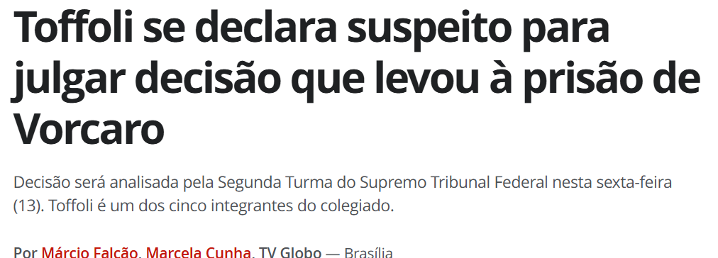
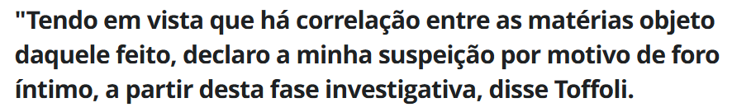
INCIDENTE DE IMPEDIMENTO E SUSPEIÇÃO
A parte tem 15 dias desde que souber do fato para alegar impedimento ou suspeição e deve fazer isso em petição específica, indicando o motivo, com provas e testemunhas (ART. 146).
Se o juiz reconhecer o problema, envia imediatamente os autos ao substituto legal e não precisa detalhar pode se valer do "foro íntimo". Contudo, se não reconhecer, abre um incidente em apartado, apresenta defesa em 15 dias e manda ao tribunal. Em caso de impedimento ou suspeição manifesta, o juiz pode ser condenado em custas (art. 146, § 5º) e os autos vão para o substituto legal. O tribunal define desde quando o juiz não podia atuar e declara a nulidade dos atos praticados após o impedimento/suspeição.
Art. 148. Aplicam-se os motivos de impedimento e de suspeição: I - ao membro do Ministério Público; II - aos auxiliares da justiça; III - aos demais sujeitos imparciais do processo. § 1º A parte interessada deverá arguir o impedimento ou a suspeição, em petição fundamentada e devidamente instruída, na PRIMEIRA OPORTUNIDADE em que lhe couber falar nos autos.
O INCIDENTE NÃO SE APLICA À ARGUIÇÃO DE IMPEDIMENTO OU DE SUSPEIÇÃO DE TESTEMUNHA. O correto é: CONTRADITA prevista no art. 457, § 1º CPC.
-
-

Slide 16
1- Aplica-se o incidente de impedimento e/ou suspeição em face de certos sujeitos do processo, exceto: (dica: 457 CPC)
A-Testemunha
B- Juiz
C- Chefe de secretaria
D- Ministério Público
E-Oficial de Justiça

Slide 17
2- CEBRASPE-adp O juiz será suspeito se:
A- a parte ré for instituição de ensino na qual ele ministre aulas,
B- o autor for seu primo,
C- o autor for cliente de escritório de advocacia de seu cônjuge,
D- o auxiliar do perito tiver amizade com o advogado,
E- o réu for credor do seu cônjuge.
Dica1: Tanto suspeito quanto impedido, é no máximo parente até o 3º grau!
MACETE SOBRE SUSPEIÇÃO PICCAS – art. 145
Presente
Interessado
Credor “ou devedor”
Conselho
Amigo ou Inimigo
Subministrou (prover, ministrar meios, exemplo caso Moro)

Slide 18
3-CESPE No que se refere às causas de suspeição e impedimentos aplicáveis aos juízes, assinale a opção correta. (dica art. 148)
A- As causas de suspeição e impedimentos aplicáveis aos juízes aplicam-se também aos auxiliares da justiça e aos membros do Ministério Público
B- As causas de suspeição e impedimentos aplicáveis aos juízes não se aplicam aos auxiliares da justiça nem aos membros do Ministério Público
C- As suspeições se aplicam apenas aos membros do Ministério Público e os impedimentos se aplicam apenas aos auxiliares da justiça
D- As causas de suspeição e impedimentos aplicáveis aos juízes não se aplicam aos auxiliares da justiça, mas se aplicam aos membros do Ministério Público
E- As causas de suspeição e impedimentos aplicáveis aos juízes não se aplicam aos membros do Ministério Público, mas se aplicam aos auxiliares da justiça

Slide 19
4- Consulplan adp- O impedimento e a suspeição são institutos jurídicos processuais que objetivam garantir a imparcialidade dos julgamentos. O ordenamento jurídico pátrio prevê que os motivos de impedimento e suspeição são aplicáveis aos Juízes, membros do Ministério Público, auxiliares da Justiça, dentre outros. Neste contexto, considera-se SUSPEITO para o direito processual civil aquele que: (dica art. 145)
A- For tio de uma das partes;
B- ofender a parte durante a audiência;
C- For herdeiro de uma das partes presentes no processo;
D- Prestar depoimento como testemunha no processo em questão;
E-For amigo íntimo de uma das partes.

Slide 20
5- Prova: VUNESP - 2021 - TJ-SP - Escrevente Técnico Judiciário
Mariana estava voltando para casa com um carro dirigido por um motorista de aplicativo. No trajeto para casa, o carro capotou em uma curva e, como consequência, Mariana ficou internada por três semanas experimentando diversos gastos médicos. Buscando ressarcir seus gastos, Mariana propõe ação de indenização por danos materiais em face de Cleber, o motorista, alegando que ele foi imprudente e estava trafegando acima da velocidade permitida na via. A ação foi proposta perante a 5ª Vara Cível da Comarca de Santa Madalena, cujo Chefe de Secretaria era amigo íntimo de Cleber. No momento de produção de provas, o juiz nomeou perito para averiguar se Cleber estava trafegando ou não acima da velocidade permitida na via. Cleber nomeou assistente técnico para auxiliar na perícia. O assistente técnico, no entanto, era proprietário do imóvel que Mariana locava e autor da ação de despejo que estava em fase de recurso perante a 2ª Vara Cível da Comarca de Santa Madalena. Diante da situação hipotética, Mariana poderá alegar que, em relação do processo de indenização,
A- o chefe de Secretaria é impedido,
B- o assistente técnico é impedido,
C- tanto o chefe de Secretaria como o assistente técnico são suspeitos;
D- o chefe de Secretaria é suspeito.
E- o assistente técnico é suspeito;
Dica: quem nomeia o assistente técnico é a própria parte!

Slide 21
6- O juiz da 5ª Vara Cível de São Paulo precisa ouvir uma testemunha que reside em Belo Horizonte. Para isso, solicita a prática do ato a um juiz mineiro. Assinale a alternativa correta:
A) Carta de ordem,
B) Carta rogatória,
C) Carta arbitral.
D) Carta precatória;
E) Ofício judicial.

Slide 22
7-CIEE-adp. Com base na Lei nº 13.105/2015 - Código de Processo Civil, os motivos de impedimento ou suspeição poderão ser aplicados aos, EXCETO:
A- Membros do Ministério Público,
B- Auxiliares da justiça,
C- Oficiais de Justiça;
D- Defensores Públicos.
E- Juízes;
Dica: arts. 148 e 149 CPC

Slide 23
8- De acordo com o CPC, é atribuição do chefe de secretaria:
A- ordens judiciais.
B- intimações.
C- citações.
D- atos ordinatórios.
E- decisões interlocutórias;

Slide 24
9- O réu deixou de comparecer injustificadamente à audiência de conciliação. Assinale a correta:
A) Não há sanção;
B) Extinção do processo;
C) Multa de até 2% sobre o valor da causa;
D) Revelia automática;
E) Nulidade do processo;

Slide 25
10- O Tribunal de Justiça de determinado Estado, ao julgar um recurso, determinou que o juiz de primeiro grau realize a oitiva de uma testemunha para complementação da instrução. Assinale a alternativa correta quanto ao instrumento de comunicação utilizado:
A) Carta precatória.
B) Carta rogatória.
C) Carta arbitral.
D) Carta de ordem.
E) Carta de afeto.
1-A; 2-E; 3-A; 4-E; 5-D; 6-D; 7-D; 8-D; 9-C, 10-D

Slide 26

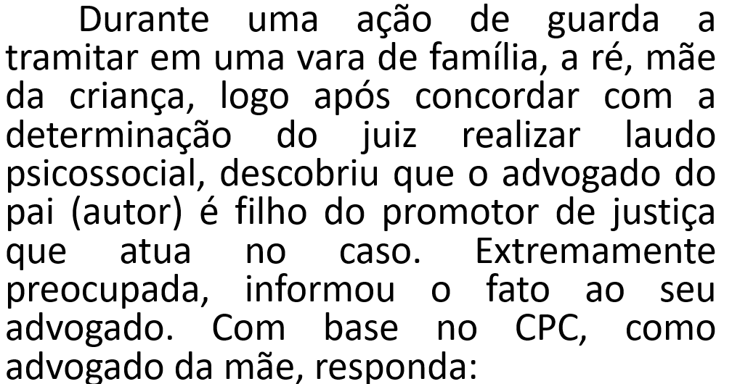
AO JUÍZO DA... VARA CÍVEL DA COMARCA DE...
Processo n. ...
“PARTE”, já qualificado nos autos do processo em epígrafe, por seu advogado, vem, respeitosamente, à presença de Vossa Excelência, com fundamento no artigo 146 do Código de Processo Civil, oferecer o presente INCIDENTE DE IMPEDIMENTO (ou SUSPEIÇÃO) pelos motivos a seguir expostos:
FATOS (...)
DIREITO: fundamentar nos incisos do artigo 144/145 do CPC
PEDIDO
Dessa forma, é a presente para requerer o reconhecimento do impedimento, determinando-se a remessa dos autos ao substituto legal, ou, se assim não entender Vossa Excelência, que determine a sua remessa ao Egrégio Tribunal de Justiça (ou Superior Tribunal de Justiça), na maneira como preceitua o artigo 146, § 1º, do CPC.
DAS PROVAS
Para demonstrar o alegado, junta aos autos os seguintes documentos: ...; bem como indica as testemunhas: (nome e qualificação das testemunhas); documento etc.
Termos em que, Pede deferimento.
(local e data) - ADVOGADO ... OAB ..

